Slide 1


“Curvas de extracción nutrimental de N, P, K, Ca, Mg, mediante tecnología micro carbono (TMC) y fertilización convencional, en el cultivo semi hidropónico de frutilla (Fragaria x ananassa)”
Guacapiña Naranjo, Pamela Katherine
Departamento de ciencias de la vida y de la agricultura
Carrera De Ingeniería Agropecuaria
Trabajo de titulación previo a la obtención del título de ingeniero agropecuario
Ing. Landázuri Abarca, Pablo Anibal
SANGOLQUÍ
2020

Slide 2
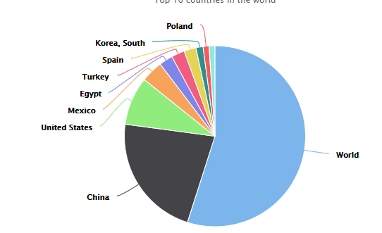
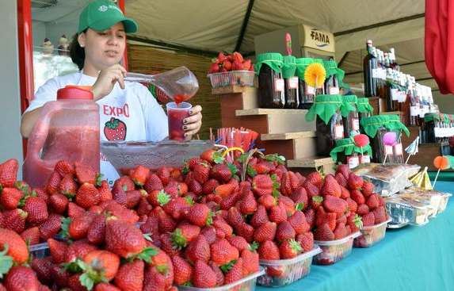
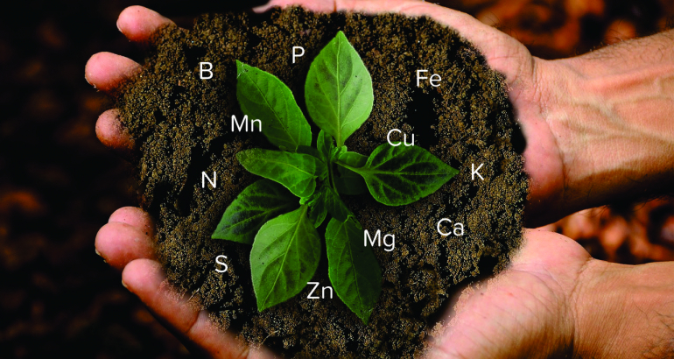
INTRODUCCIÓN
2,5 millones de toneladas
Nutrición
Evalúa la demanda total de nutrimentos
Curvas de absorción
(Quishpe, 2013)
(García, 2014)

Slide 3
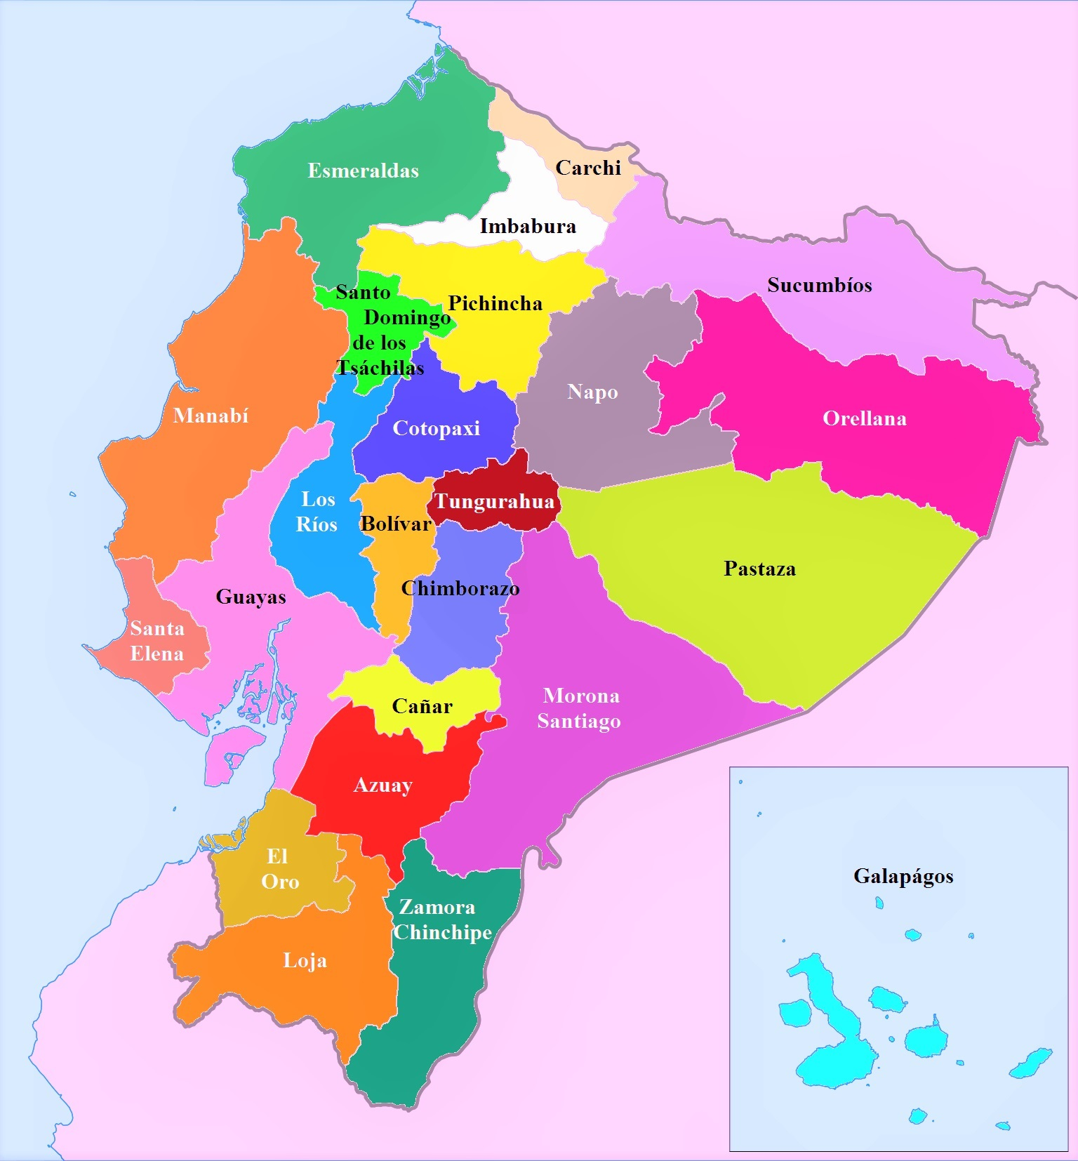
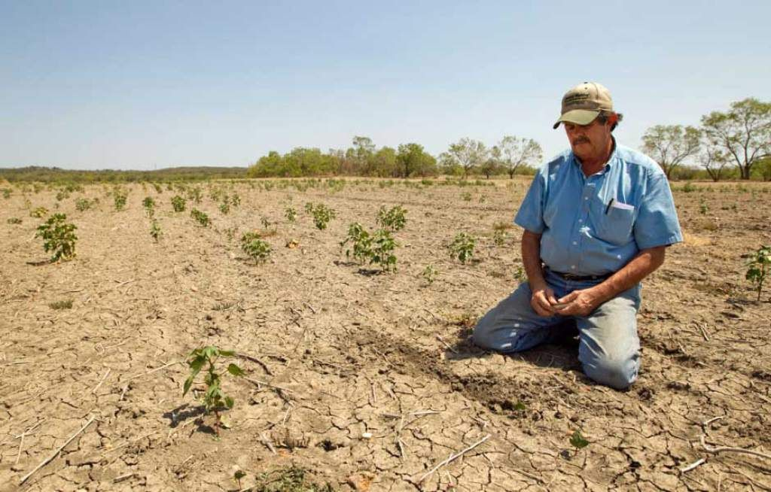
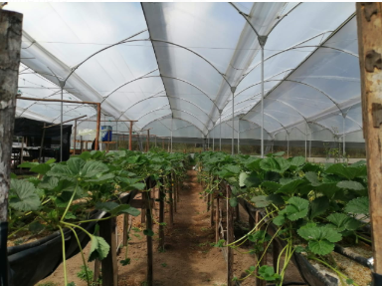
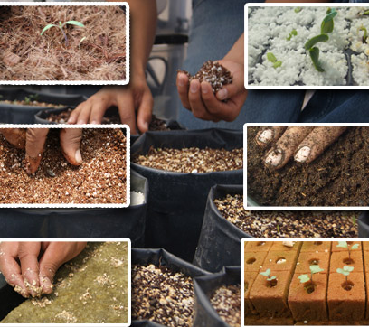
INTRODUCCIÓN
Suelo afectado
Cultivo semi hidropónico
Yaruquí
El Quinche
Pifo
Checa
75%
2000: 77ha
2010: 151ha
2017: 105ha
(Quishpe, 2013)
(FAO, 2018)
Sustratos
Previene transmisión de plagas y enfermedades radiculares

Slide 4
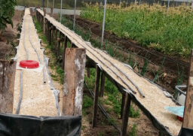
JUSTIFICACIÓN
Limitante
Alternativa
Sustrato
Agua
Fertilizantes
Fertilizantes micro carbono
Curvas de extracción

Slide 5
OBJETIVOS
GENERAL
Determinar curvas de extracción nutrimental de N, P, K, Ca, Mg, mediante fertilizantes con tecnología micro carbono (TMC) y fertilización convencional, en el cultivo semi hidropónico de frutilla (Fragaria x ananassa)
ESPECÍFICOS
Determinar el contenido de N, P, K, Ca, Mg en hojas, tallos, flores, frutos, estolones, raíz en frutilla, para establecer la extracción de macronutrientes en un sistema semi hidropónico con fertilización tradicional y fertilizantes de micro carbono.
Establecer la relación entre el crecimiento y absorción de N, P, K, Ca, Mg mediante curvas, para determinar el momento más adecuado de aplicación de fertilizante
Realizar un boletín técnico, de la extracción de nutrientes con la solución nutritiva empleada para el cultivo de frutilla

Slide 6
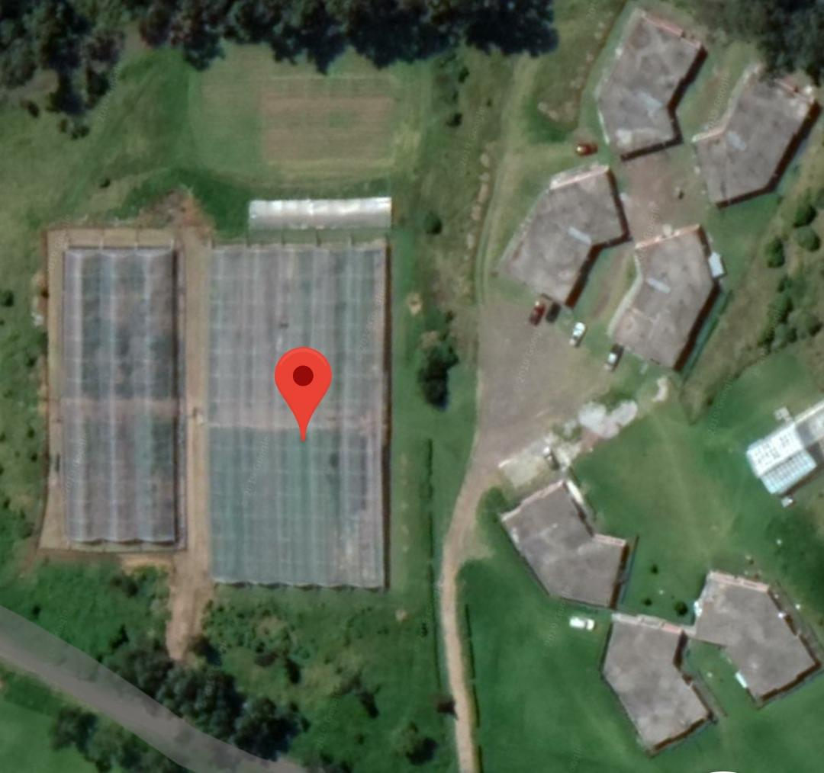
METODOLOGÍA
Invernadero de Horticultura
Coordenadas referenciales
Longitud 78°24’44”O, latitud 0°23’20”S.
Pichincha, cantón Rumiñahui, parroquia Selva Alegre,
Condiciones del invernadero
Temperatura mínima: 10°
Temperatura máxima: 35°
Humedad relativa: 40- 60%
(Taipe, 2018)

Slide 7
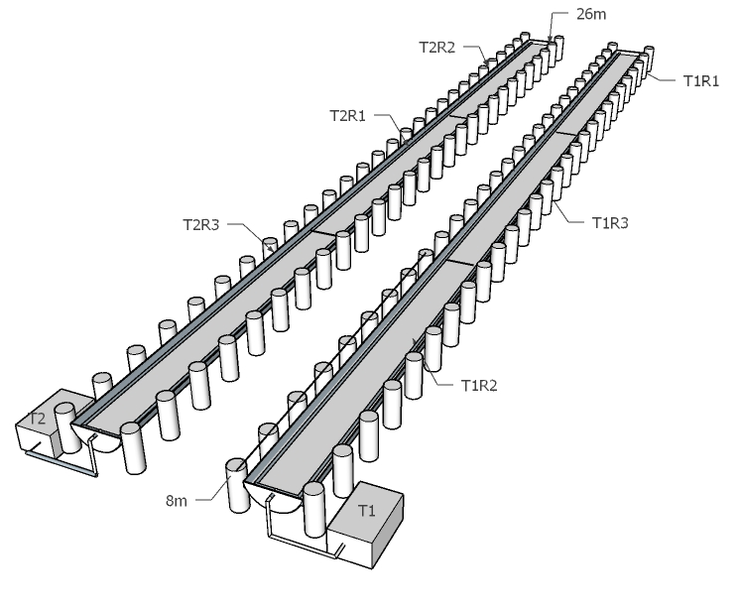
METODOLOGÍA
Croquis del experimento
Conformación de los tratamientos
Fertilizante | Variedad | Tratamiento
F1 (TMC) | V1 (Monterrey) | F1V1 | T1
F2 (CONV) |  | F2V1 | T2
Las repeticiones fueron aleatorizadas
Cada repetición estuvo separada por 1m

Slide 8
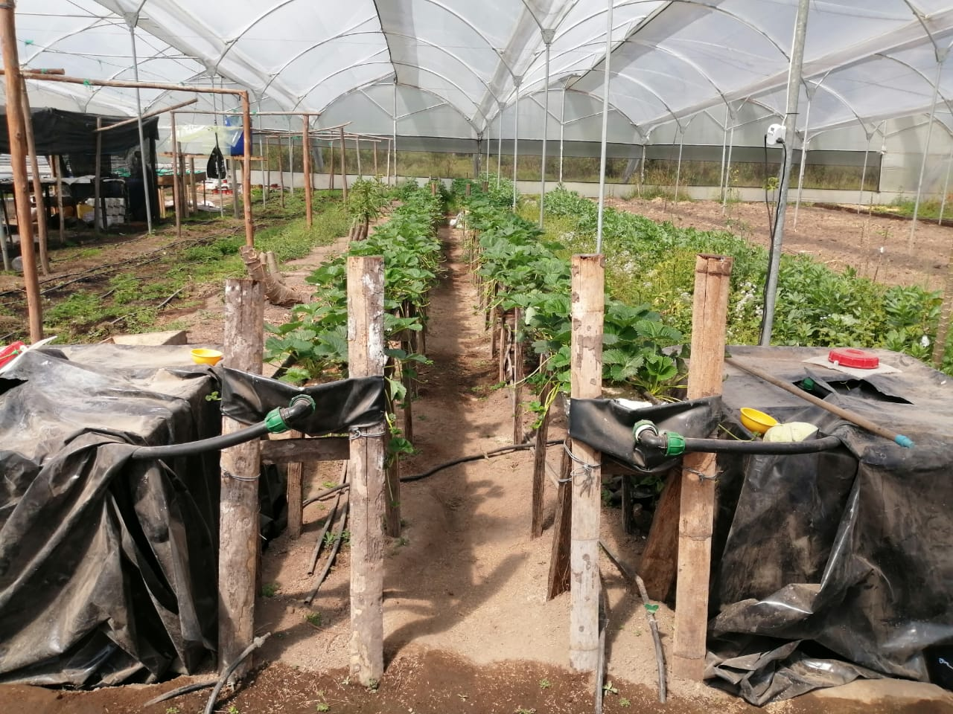
METODOLOGÍA
Conformación del experimento en campo
26m
T2: Fertilizantes convencionales
T1: Fertilizantes micro carbono
El experimento contó con dos unidades experimentales, y un total de 218 plantas por cama a doble hilera.

Slide 9
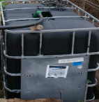
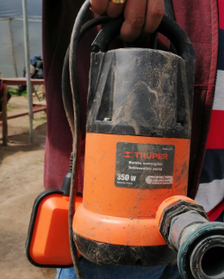
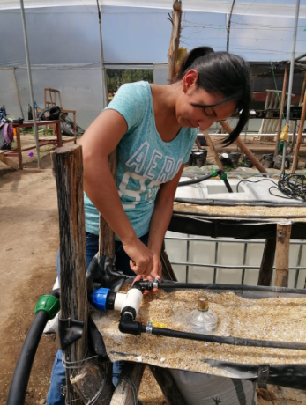
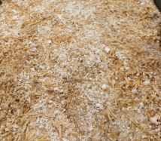
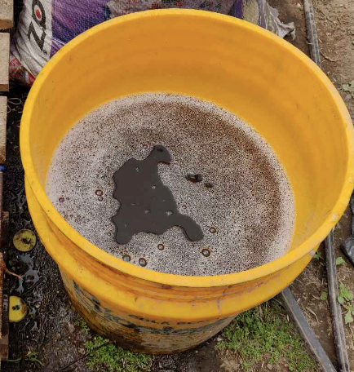
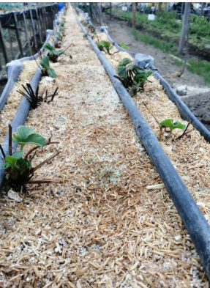
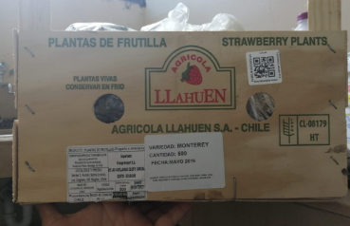
METODOLOGÍA
Instalación del Sistema semi-hidropónico
Tanque
Bomba
Riego
Sustrato
Pomina:cascarilla de arroz (3:1)
Propamocarb:
1ml.l⁻¹
Material vegetal
Desinfección plántulas
Trasplante de las plántulas
Albit: 1ml.l⁻¹

Slide 10
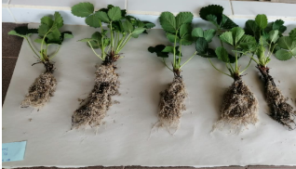
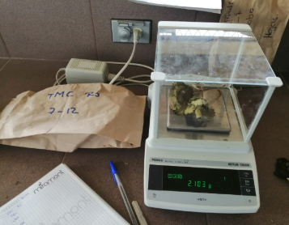
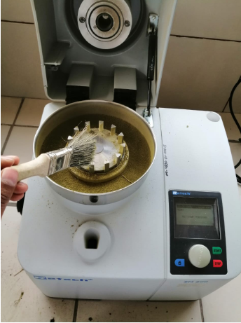
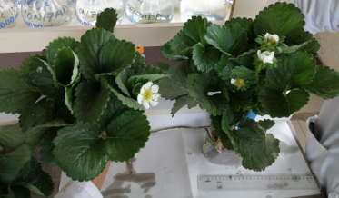
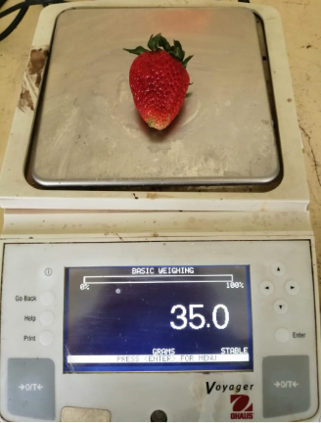
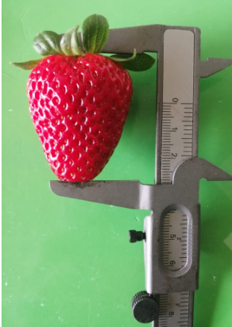
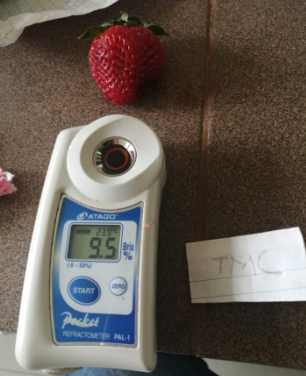
METODOLOGÍA
Muestreo
Recolección de muestras
Pesaje de muestras
Molido de muestras
30, 60, 90, 120
días después del trasplante (ddt)
Número de hojas y flores
Peso, longitud, diámetro y °Brix del fruto

Slide 11
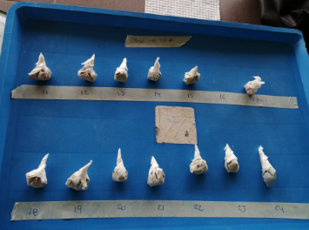
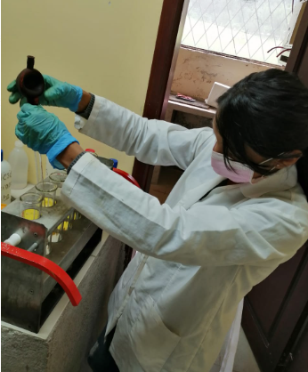
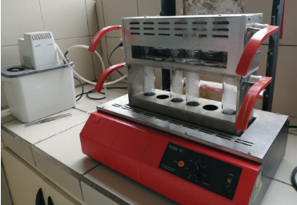
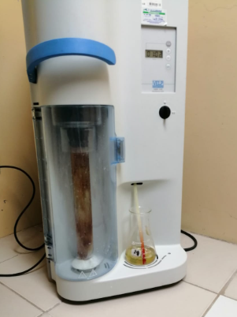
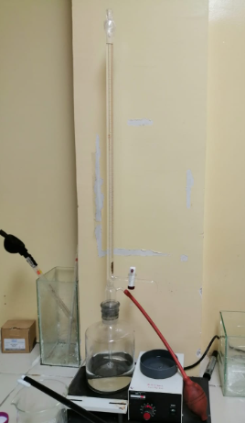
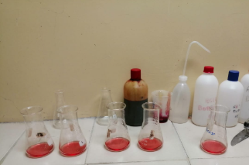
Medición de N por Kjeldahl
METODOLOGÍA
1.5gr de muestra
¼ Tableta + 15ml de Ac. Sulfúrico
Digestor
150°C
420°C
30ml de Ac. Bórico
3 Gotas de Solución indicadora
Unidad de destilación
HCl (0,1N)

Slide 12
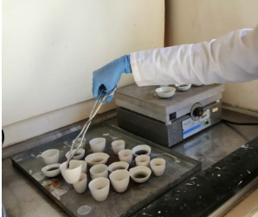
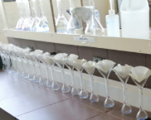
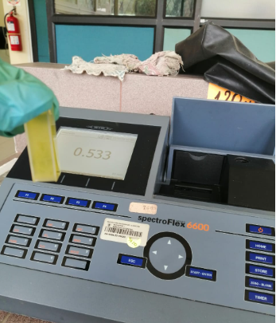
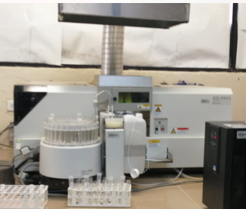
Medición de nutrientes por absorción atómica
METODOLOGÍA
3gr de la
muestra molida
1ml Agua desionizada
10ml de HCl
Filtrado y
Aforo a 100ml
Fósforo
K, Ca, Mg
Molibdato de amonio
Vanadato de amonio
- Ácido Nítrico
Nitrato de lantano

Slide 13
Análisis estadístico
Diseño Experimental
Se realizó un diseño experimental completamente al azar (DCA), con dos tratamientos y tres repeticiones
Análisis estadístico
Se realizó un análisis de varianza (ANAVA),
Variables a medir
Tamaño de raíz
Prueba T de student para la diferenciación entre curvas
Test Duncan
Peso fresco de hojas
Número de hojas
Número de flores
Longitud fruto
Diámetro de fruto
Grados Brix del fruto
Análisis de Macro y Micro nutrientes

Slide 14
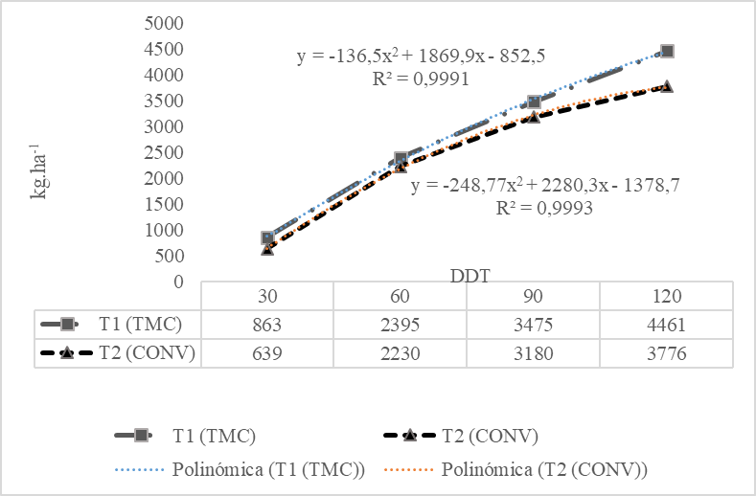
RESULTADOS Y DISCUSIÓN
Curva de crecimiento
(t:2.92, α:0.05)
(Molina, et al. 1993)
>Materia seca > Absorción de elementos

Slide 15
RESULTADOS
Curva de crecimiento
(Kirschbaum, et al., 2012)
La raíz es un órgano de reserva de carbohidratos y minerales
El tallo es un órgano secundario de reserva
(Medeiros,et al. 2015)
Una buena nutrición, influye en la capacidad fotosintética de las hojas

Slide 16
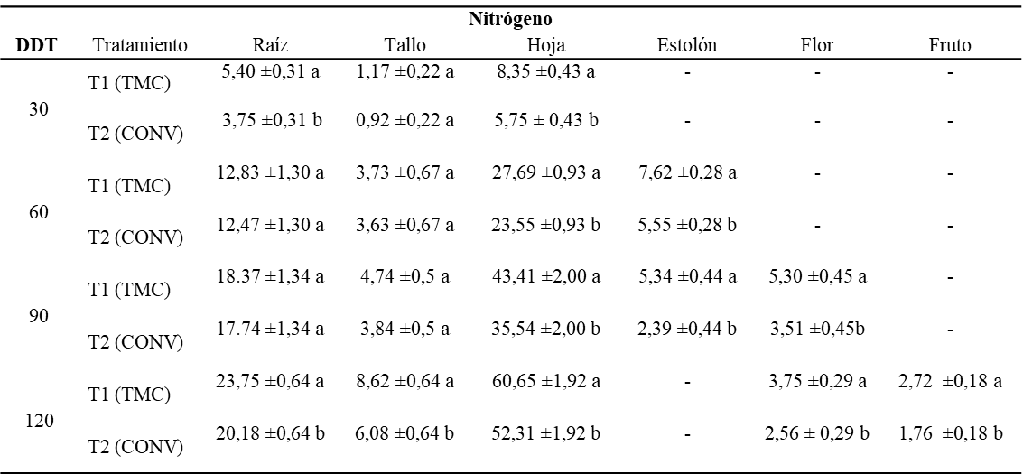
Curvas de absorción de nutrientes
RESULTADOS
Nitrógeno
(Rodríguez y Flórez, 2004)
Interviene en la formación de follaje y órganos reproductivos

Slide 17
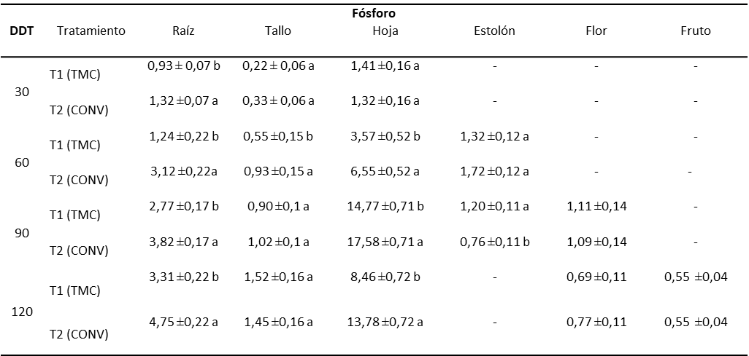
Curvas de absorción de nutrientes
RESULTADOS
Fósforo
(Sanguino, 1961)
H₂PO₄ es la forma más asimilable de fósforo

Slide 18
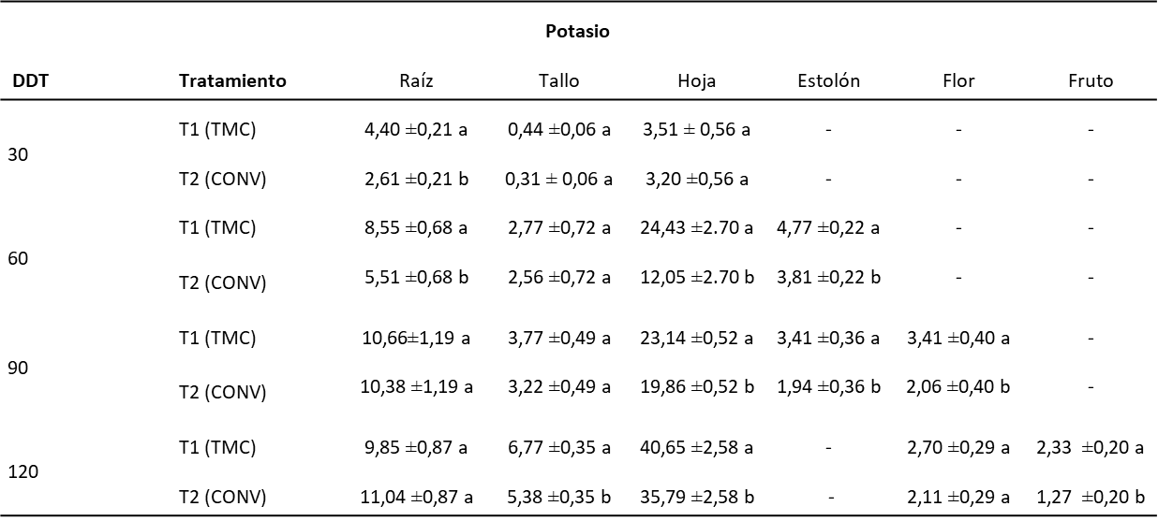
Curvas de absorción de nutrientes
RESULTADOS
Potasio
(Sánchez, 2017)
El K tiene un papel vital del trasporte de asimilados
desde este órgano hacia los frutos

Slide 19
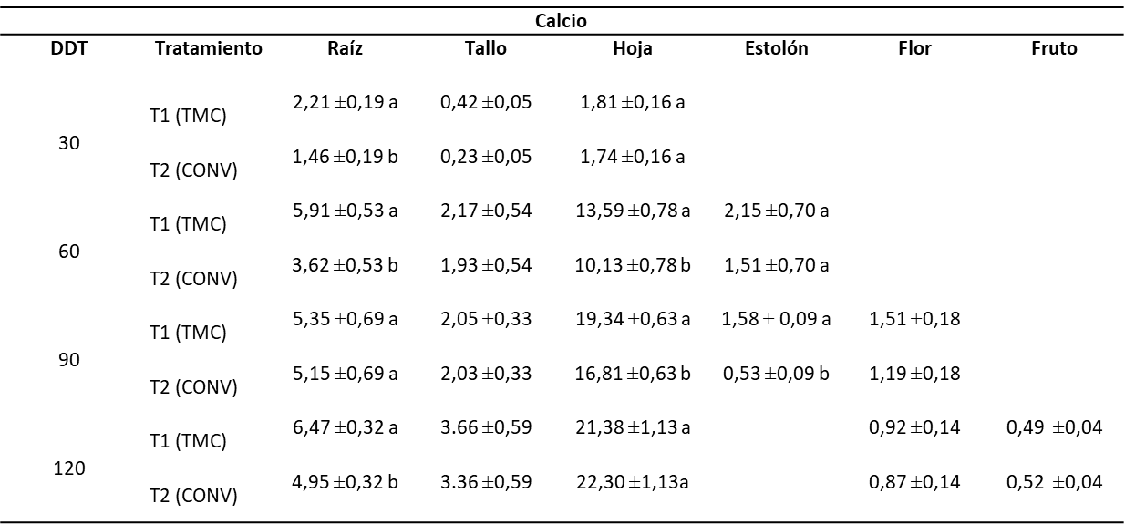
Curvas de absorción de nutrientes
RESULTADOS
Calcio
(Demirsoy et al., 2010)
La concentración de este elemento en la planta
depende de la transpiración

Slide 20
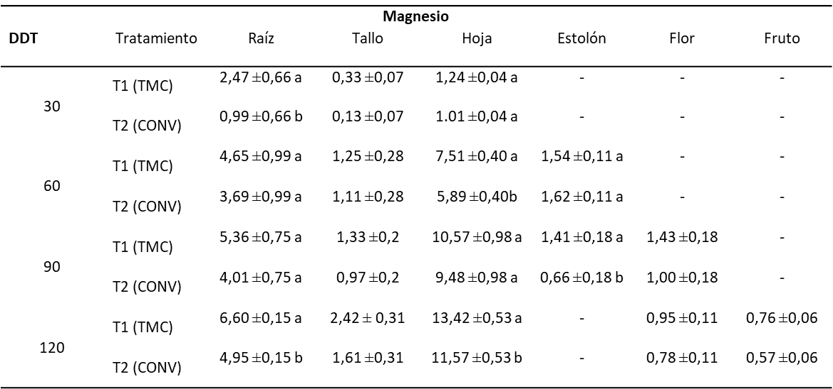
Curvas de absorción de nutrientes
RESULTADOS
Magnesio
(Sánchez 2017)
Contenido de clorofila

Slide 21
Extracción total de los fertilizantes
RESULTADOS
T1: Fertilizantes TMC
T2: Fertilizantes Convencionales
N>K>Ca>Mg>P
N>K>Ca>P>Mg
(Molina et al. 1993) en Chandler: 169,36 kg.ha⁻¹
(Rodríguez, 2017) en Festival: 206,18 kg.ha⁻¹
(Sánchez, 2017) en Albión: 158 kg.ha⁻¹

Slide 22
Extracción total de los fertilizantes
RESULTADOS
T1: Fertilizantes TMC
T2: Fertilizantes Convencionales
N>K>Ca>Mg>P
N>K>Ca>P>Mg
(Molina et al.,1993) var. Chandler 58,9 kg.ha⁻¹
(Sanchez,2017) var. Albión 38,19 kg.ha⁻¹

Slide 23
Extracción total de los fertilizantes
RESULTADOS
T1: Fertilizantes TMC
T2: Fertilizantes Convencionales
N>K>Ca>Mg>P
N>K>Ca>P>Mg
(Villalobos & Camacho, 2012) en sandía
(Sánchez, 2017) en Albión 41,1kg/ha

Slide 24
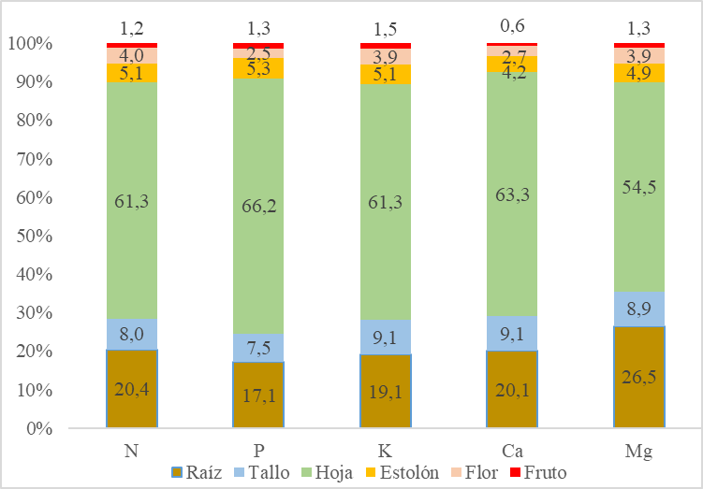
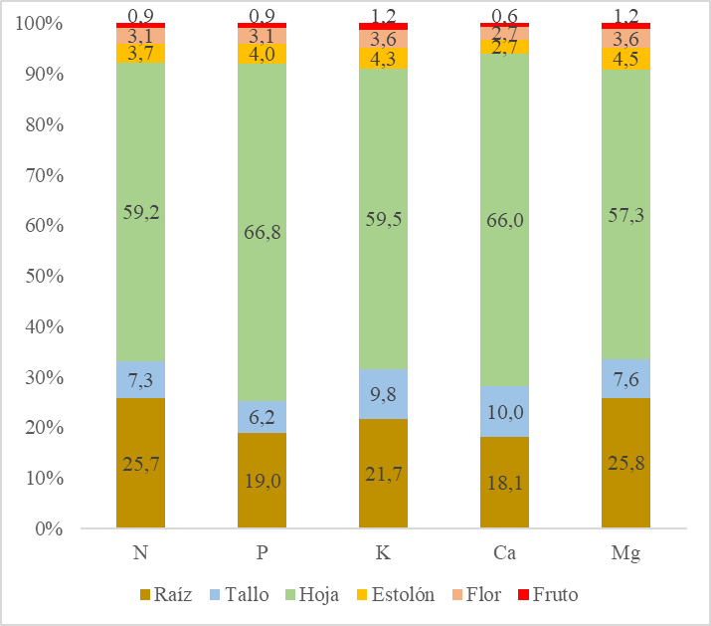
RESULTADOS
Extracción total de los fertilizantes
T1: Fertilizantes TMC
T2: Fertilizantes Convencionales

Slide 25
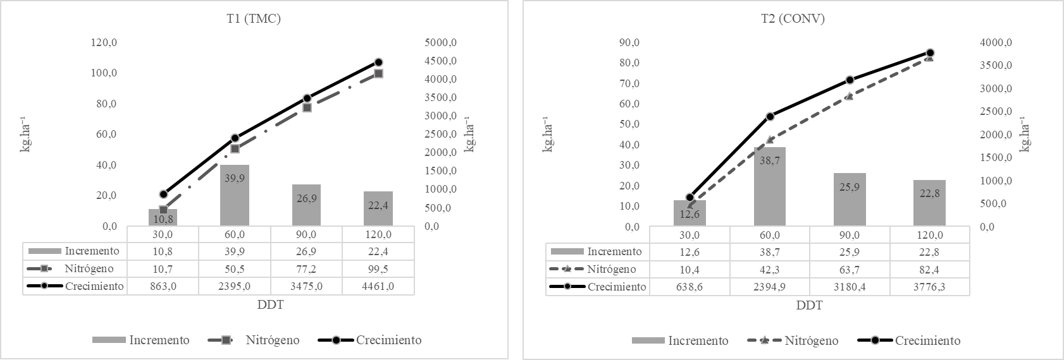
Relación crecimiento y absorción
RESULTADOS
Nitrógeno

Slide 26
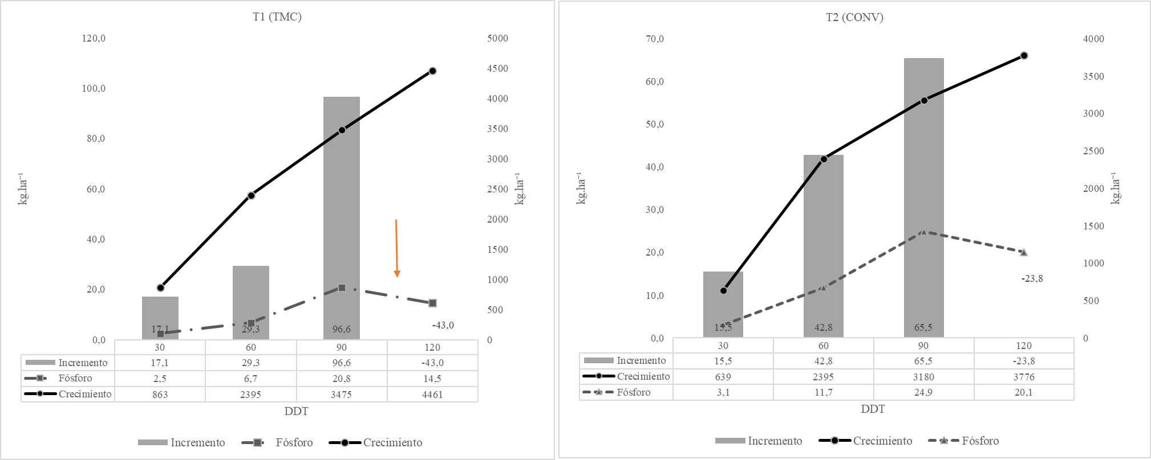
Relación crecimiento y absorción
RESULTADOS
Fósforo
(Molina et al., 1993)
(Hirzel, 2012)

Slide 27
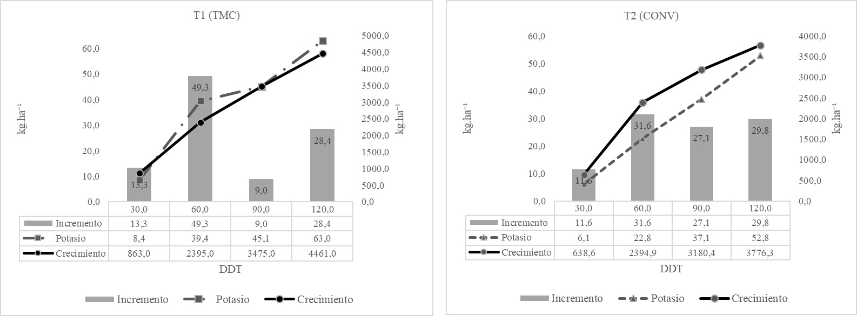
Relación crecimiento y absorción
RESULTADOS
Potasio
Molina et al (1993) en la variedad Chandler

Slide 28
Relación crecimiento y absorción
RESULTADOS
Potasio
(Rodríguez & Flórez, 2004; Tagliavini, et al. 2004).

Slide 29
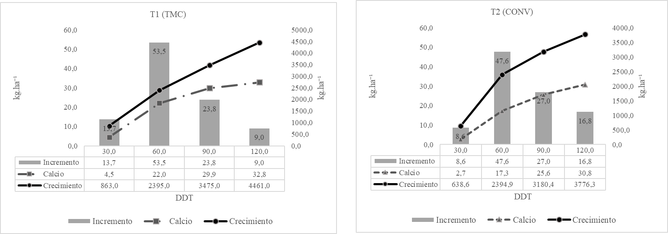
Relación crecimiento y absorción
RESULTADOS
Calcio
Sánchez (2017)
Demirsoy et al. (2010), en Sweet Charlie
baja absorción hasta los 120 días

Slide 30
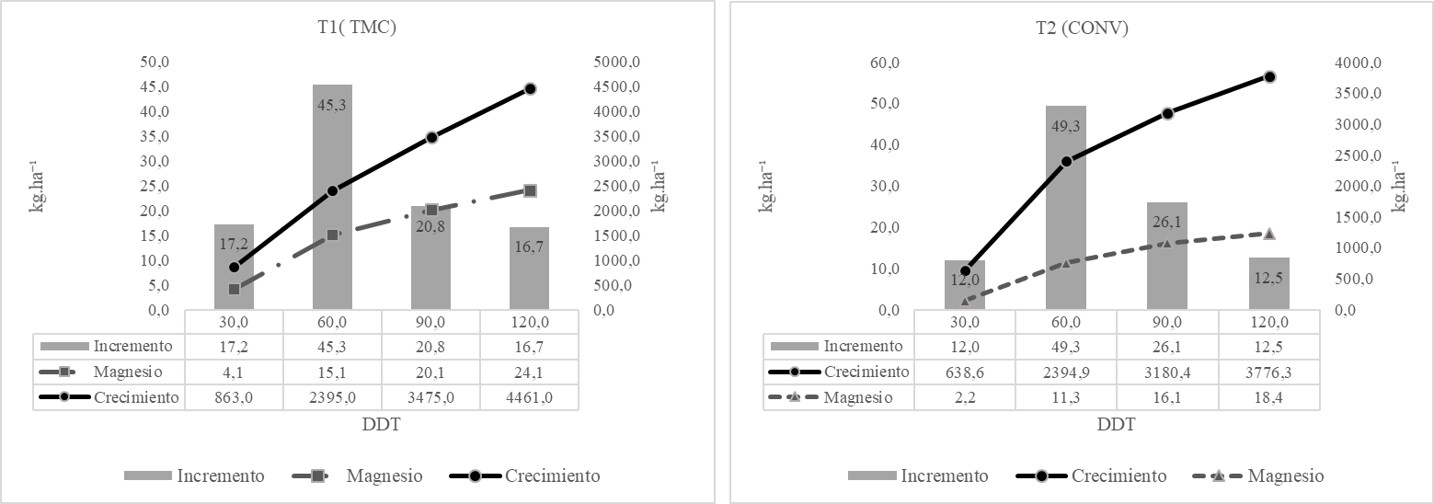
Relación crecimiento y absorción
RESULTADOS
Magnesio
Sánchez, 2017 con 17 kg.ha⁻¹
Molina, 1993 con 16.5 kg.ha⁻¹

Slide 31
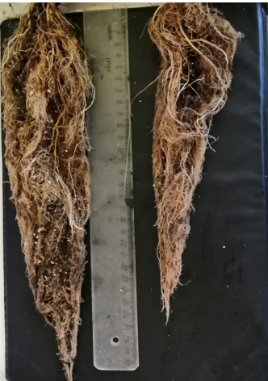
Largo de raíz
RESULTADOS

Slide 32
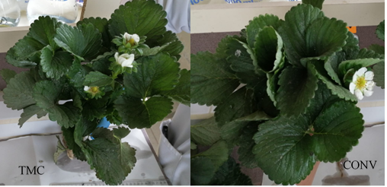
Hojas y flores
RESULTADOS
Peso fresco de hojas
Número de hojas y flores

Slide 33



Grados Brix y tamaño del fruto
RESULTADOS
|
(Llumiquinga, 2017) en frutila var. Albión
4,24cm
Tagliavini, et al. 2004
TMC
CONV

Slide 34





Slide 35
CONCLUSIONES
La absorción nutrimental en el T1 de fertilizantes micro carbono es: N>K>Ca>Mg>P con una acumulación total de 228.4 kg.ha⁻¹, 154.5 kg.ha⁻¹, 88.44 kg.ha⁻¹, 62.06 kg.ha⁻¹, 43.34 kg.ha⁻¹ respectivamente; y en el T2 de fertilizantes convencionales la acumulación es: N>K>Ca>P>Mg con una acumulación de 198.88 kg.ha⁻¹, 118.81 kg.ha⁻¹, 77.23 kg.ha⁻¹, 59.70 kg.ha⁻¹ y 48.81 kg.ha⁻¹.
El órgano que presenta mayor acumulación de los nutrientes es la hoja seguido de la raíz. T1 hoja (N: 61%, P:66%, K:61%, Ca: 63%, Mg:54%), T1 raíz (N:20%, P:17%, K:19%, Ca: 20%, Mg: 26%); T2 hoja (N:59%, P:66%, K:59%, Ca: 66, Mg:57%) , T2 raíz (N: 25%, P:19%, K:21%, Ca: 18, Mg:25%).
La relación entre la curva de crecimiento y de absorción, nos indica las épocas de mejor aplicación de los fertilizantes, siendo a los 60 días en N, K, Ca, Mg y a los 90 días en fósforo.
Los fertilizantes micro carbono (T1) tiene mayores promedios de absorción de los elementos frente al T2; a excepción del P, debido a que la molécula del producto es H₃PO₄.
La aplicación de fertilizantes micro carbono (T1) dio como resultado una mejor acumulación de °brix (7.88°), peso del fruto (25.56 g), diámetro del fruto (polar: 4.34 cm, ecuatorial 3.63 cm), evidenciándose una mejor absorción del potasio en fruto (T1: 2.32 kg.ha⁻¹ , T2: 1.46 kg.ha⁻¹).

Slide 36
RECOMENDACIONES
Realizar estudios de curvas de extracción en las demás variedades de frutilla de mayor interés en el Ecuador.
Se recomienda realizar la toma de muestras de las plantas con intervalos de tiempo más cortos.
Se recomienda acidificar el sustrato previo al trasplante para facilitar la movilización del fósforo contenido en los fertilizantes TMC.
Ajustar las soluciones nutritivas principalmente a los 60 y 90 que son las épocas de mayor absorción.
Realizar estudios de aplicación foliar de Ca y Mg para mejorar la concentración de estos elementos en fruto.

Slide 37

AGRADECIMIENTOS

